Slide 1
«Эстетика школьного интерьера»
Подготовила ученица 11-Б класса Серединская Юлия

Slide 2
Если мы хотим обновить интерьер школьного класса, коридора, актового зала, прежде следует определить, что нуждается в переделке, детально продумать все необходимые изменения, составить четкий план предстоящей работы.

Slide 3
В зависимости от архитектурных возможностей уместно разместить на вертикальных планшетах поучительные высказывания, план школы и перечень помещений по этажам. Это естественно, не нужно ученикам и учителям, а вот гостям указатель поможет.

Slide 4
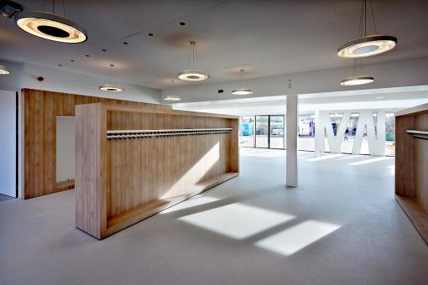
Гардероб
Гардероб оборудуется стойками для пальто и барьером. Барьер лучше всего облицевать светлым пластиком или фанерованными щитами. Общая цветовая гамма всех элементов должна быть предварительно продумана еще до реализации.

Slide 5
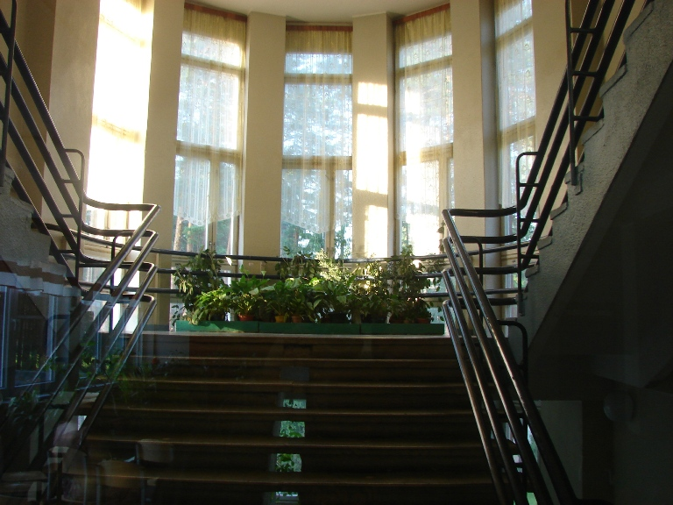
Лестницы
Пройдем по лестнице. Неплохо было бы заполнить продольные стены кашпо с цветочными горшками, вьющимися растениями.

Slide 6
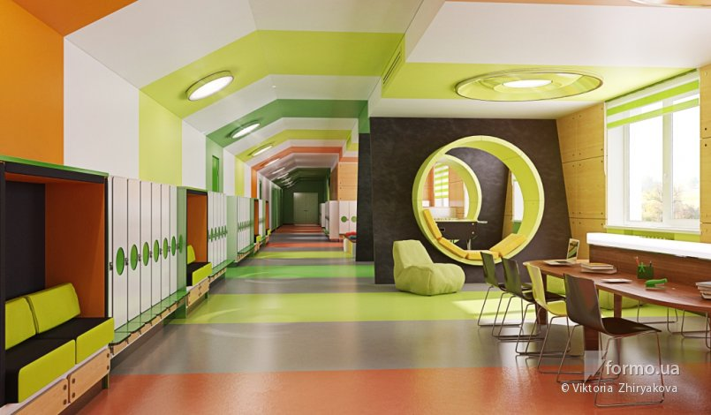
Места для отдыха
В местах, предназначенных для отдыха, желательно использовать формы живой природы, всевозможные выставки, наглядную агитацию, газеты, декоративные фрагменты, активный цвет. Естественно, что общий художественный прием оформления определяется размерами и формой помещения. Оно может быть коридорного и зального типов.

Slide 7
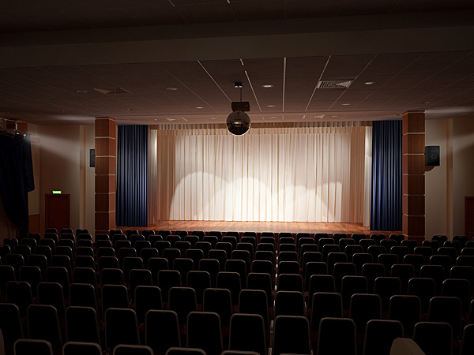
Актовый зал
В актовом зале проводятся торжественные вечера. Здесь может собираться почти вся школа. Его композиционным ядром является сцена. Точно продумывается занавес, делается несколько вариантов оформления задника — к красным датам календаря, выпускному вечеру, карнавалу. За счет передвижных софитов возможно увеличивать освещенность сцены, выхватить светом отдельные фрагменты, юбилейные цифры, портрет.

Slide 8
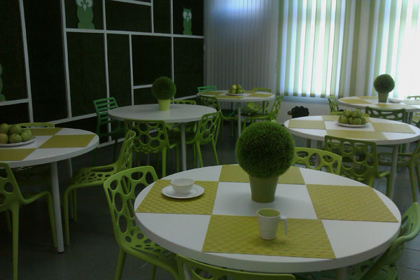
Столовая
Столовые обычно решаются в жизнерадостных тонах. Здесь как нельзя к месту использовать красные, оранжевые, желтые краски в отделке стен, подборе мебели, а для пищеблока принять сочетания белого и голубого. Хороши репродукции натюрмортов, пейзажных зарисовок, графика.

Slide 9
Школьный кабинет
Интерьер школьного класса оборудуются по действующим нормативам и в зависимости от возраста учащихся имеют соответствующих габаритов мебель. В связи с постоянным совершенствованием форм обучения все большее значение приобретают возможности вариаций расстановки столов, стульев, использования технических средств — телевидения, кинопоказа, а также проведения групповых занятий.

Slide 10
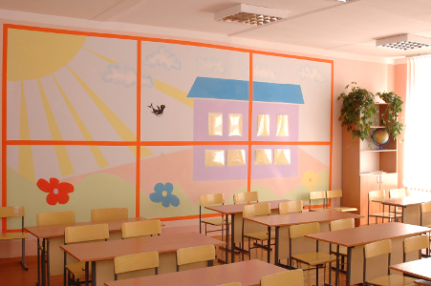
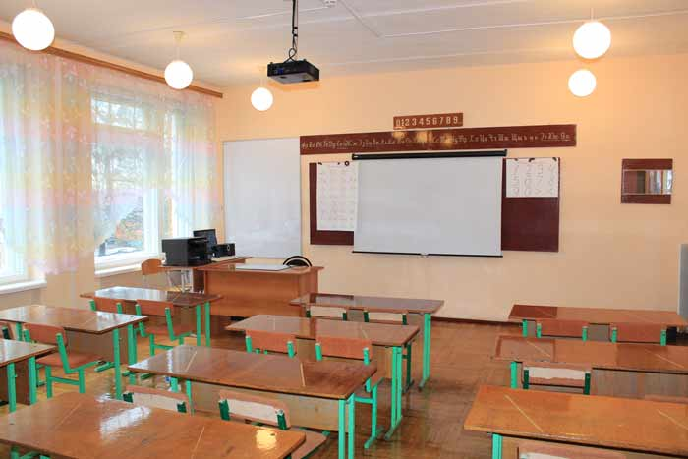
Младшие классы

Slide 11
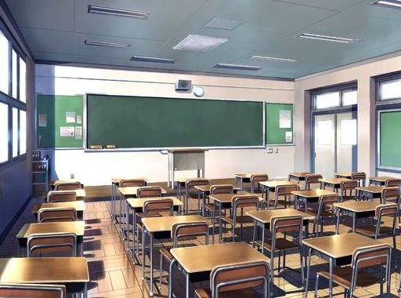
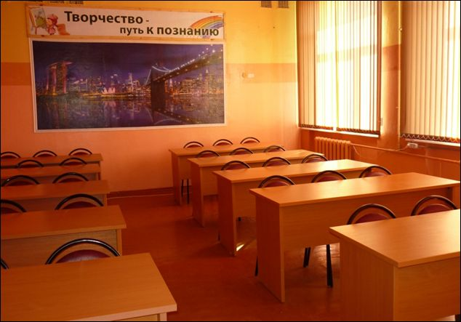
Кабинет старших классов

Slide 12
Спасибо за внимание!

